Slide 1
Ergebnisse der syndromischen und virologischen ARE-Surveillance
GrippeWeb,
Arbeitsgemeinschaft Influenza / SEED^{ARE},
ICOSARI
Daten NRZ Influenzaviren
Datenstand 14.2.2023

Slide 2
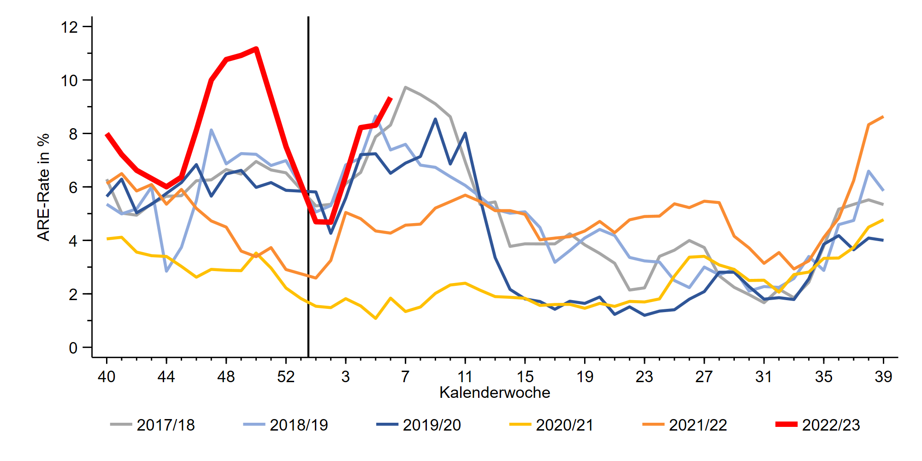
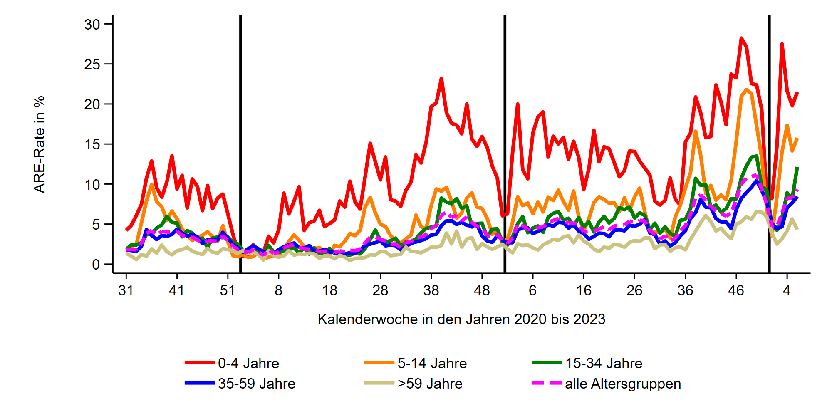
GrippeWeb bis zur 6. KW 2023
Der Wert (gesamt) lag in KW 6 bei 9.400 ARE (in der 5. KW: 8.300) pro 100.000 Einwohner.
Entspricht einer Gesamtzahl von
7,8 Mio. ARE in Deutschland, unabhängig von einem Arztbesuch.
Im Vergleich zur Vorwoche: Anstieg in 4 der 5 Altersgruppen; Rückgang bei den Ältesten ab 60 Jahre
Notes:
ARE gesamt: gestiegen: KW 6: 9,4 % (Vorwoche: 8,3 %)
Höhepunkt 50. KW 2022 mit 11,1 %
Erneuter Anstieg der Are-Rate seit Jahreswechsel (ARE-Gesamt);.
- ARE-gesamt seit Jahreswechsel im oberen Wertebereich der Vorjahre
Deutlichster Anstieg bei 15- bis 34J.
ILI gesamt: ebenfalls gestiegen: 2,1 % (Vorwoche: 1,7 % )

Slide 3
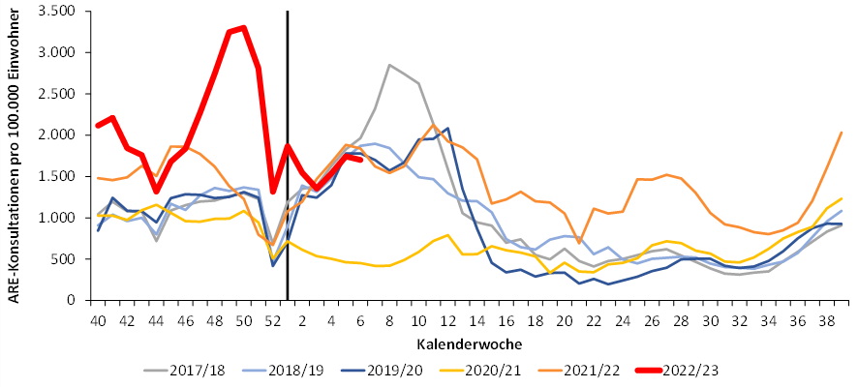
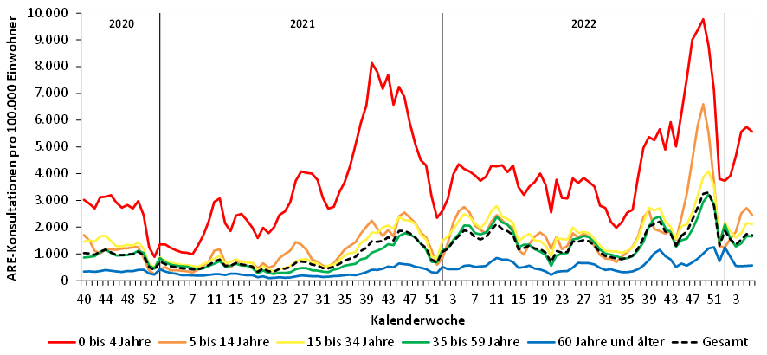
Arbeitsgemeinschaft Influenza
ARE-Konsultationen / 100.000 Einwohner bis zur 6. KW 2023
Von der 5. KW auf die 6. KW stabil geblieben
ca. 1.700 Arzt­konsul­ta­tionen wegen ARE pro 100.000 EW
→ 6. KW 2023: ca. 1,4 Mio. Arzt­besuche wegen ARE in Deutschland
Im Vergleich zur Vorwoche: relativ stabil in allen Altersgruppen; leichter Rückgang bei den 5- bis 14-Jährigen (um 9 %)
https://influenza.rki.de/Diagrams.aspx?agiRegion=0
Notes:
KonsInz in KW4/2023 im Vergleich zur Vorwoche stabil geblieben (1.702; 3.KW: 1.744), aber Achtung: Vorwochenwert hat sich on ca. 1500 auf 1.700 erhöht!
Insgesamt im Wertebereich der Vorjahre vor Pandemie zur 6. KW
KI (insgesamt) und nach AGI-Regionen:
\\rki.local\daten\Projekte\FG36_AGI\Wochenberichte\Berichterstellung\Saison_2022_23\Woche_06_2023\KI_2015_2023-02-14.xlsx→ Pivot Chart KI“ → KI nach AGI-Regionen filterbar

Slide 4
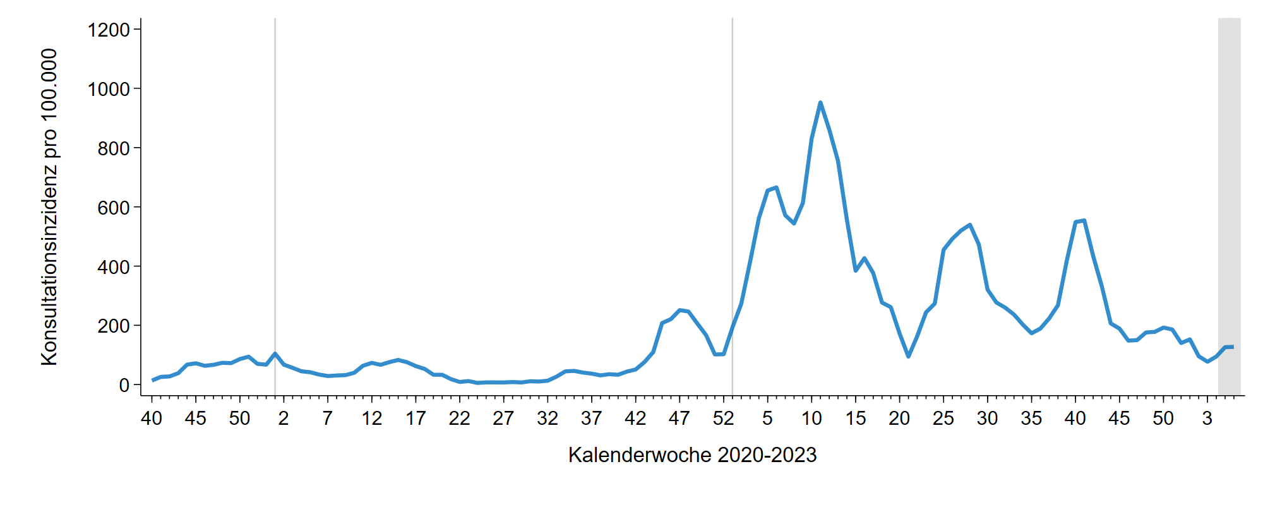
Arbeitsgemeinschaft Influenza - SEED^{ARE}
ARE-Konsultationen mit COVID-Diagnose / 100.000 Einwohner
ARE mit COVID-19 Konsultationen bis zur 6. KW 2023
Rund 130 Arzt­besuche ARE mit COVID-Diagnose /100.000 EW
(=Gesamtzahl von rund 110.000 ARE-COVID-Arzt­besuchen in D)
Notes:
nachdem es ab KW 52/2022 insgesamt zu einem Rückgang der Anzahl der Arztkonsultationen wegen COVID-ARE kam, wird seit KW 4/2023 wieder ein Anstieg beobachtet
Grafik KI_AREFC_U071FC_all_Lagebericht.png aus dem Ordner S:\Projekte\FG36_SEED_ARE\Auswertungen\COVID19\KI\Vergleich_KI_AREFC_U071gFC\pics

Slide 5
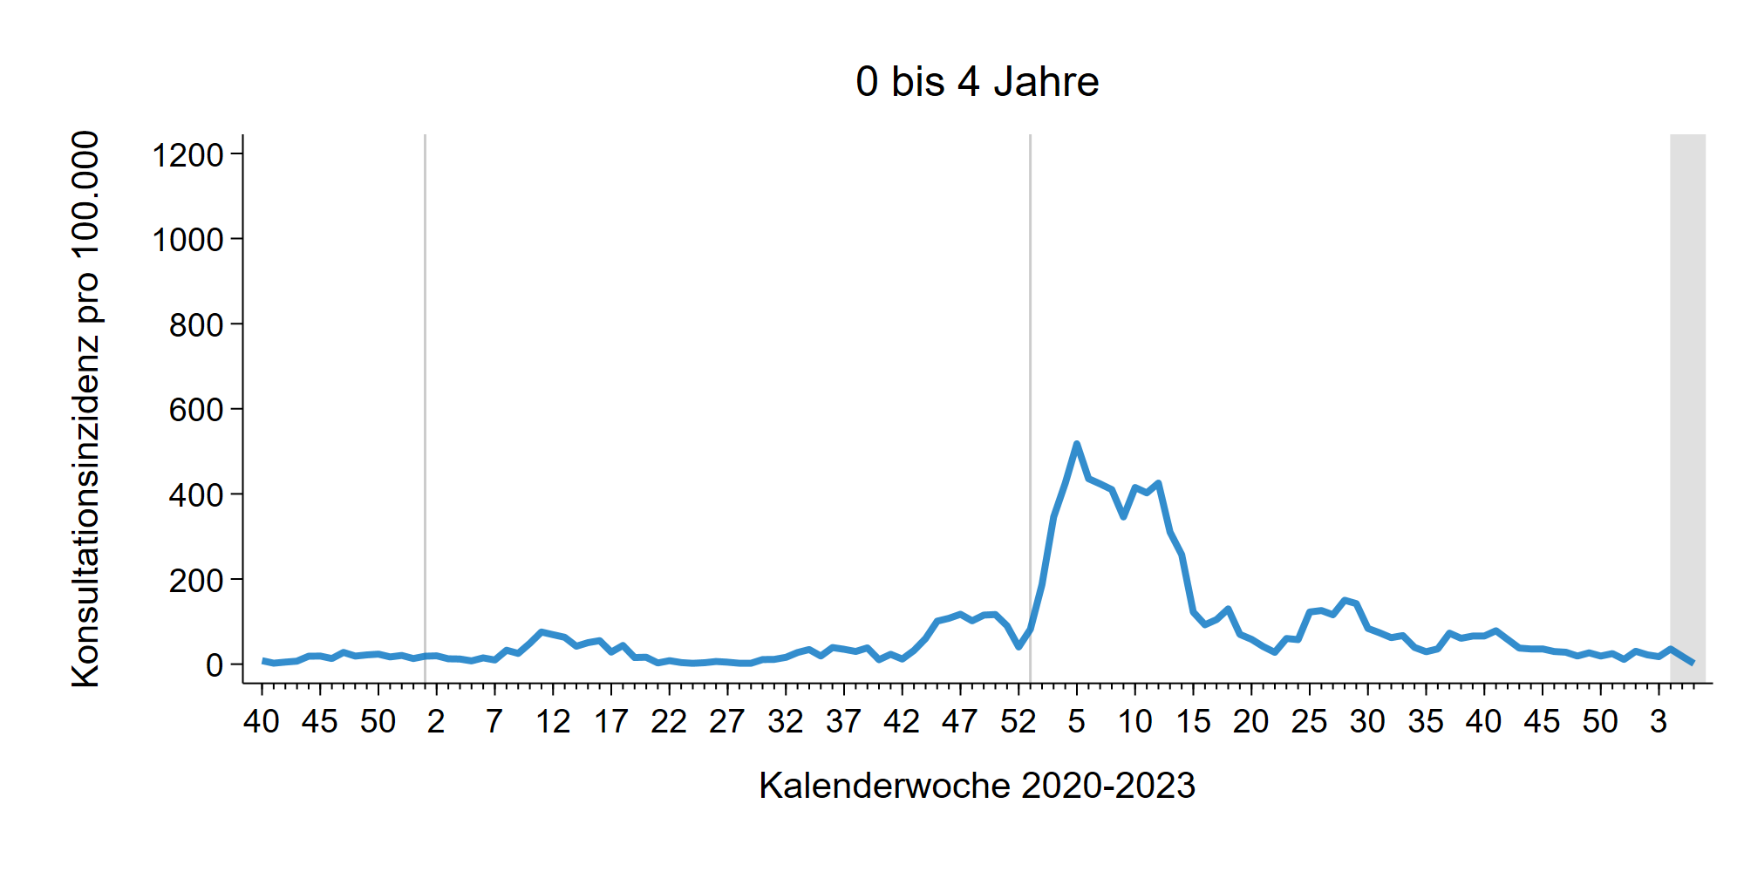
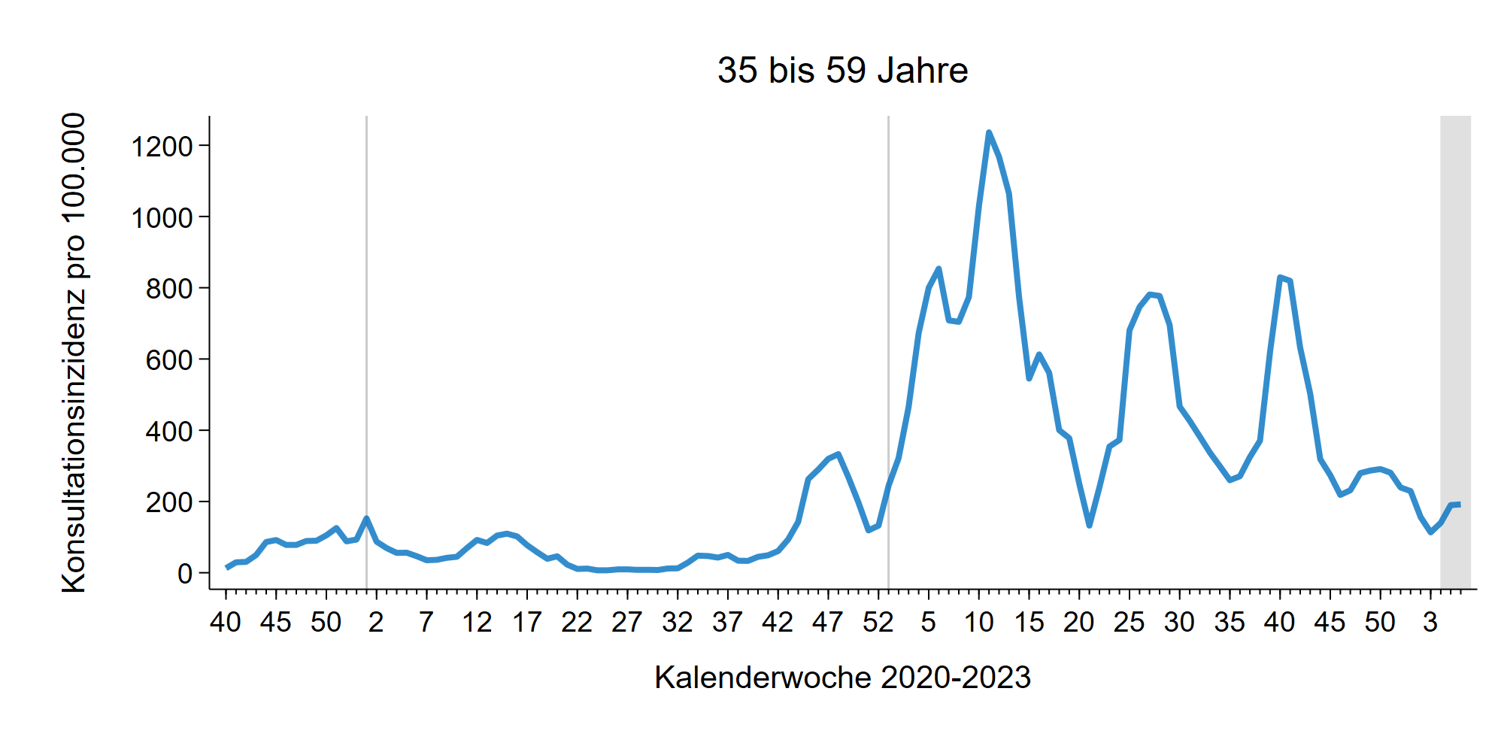
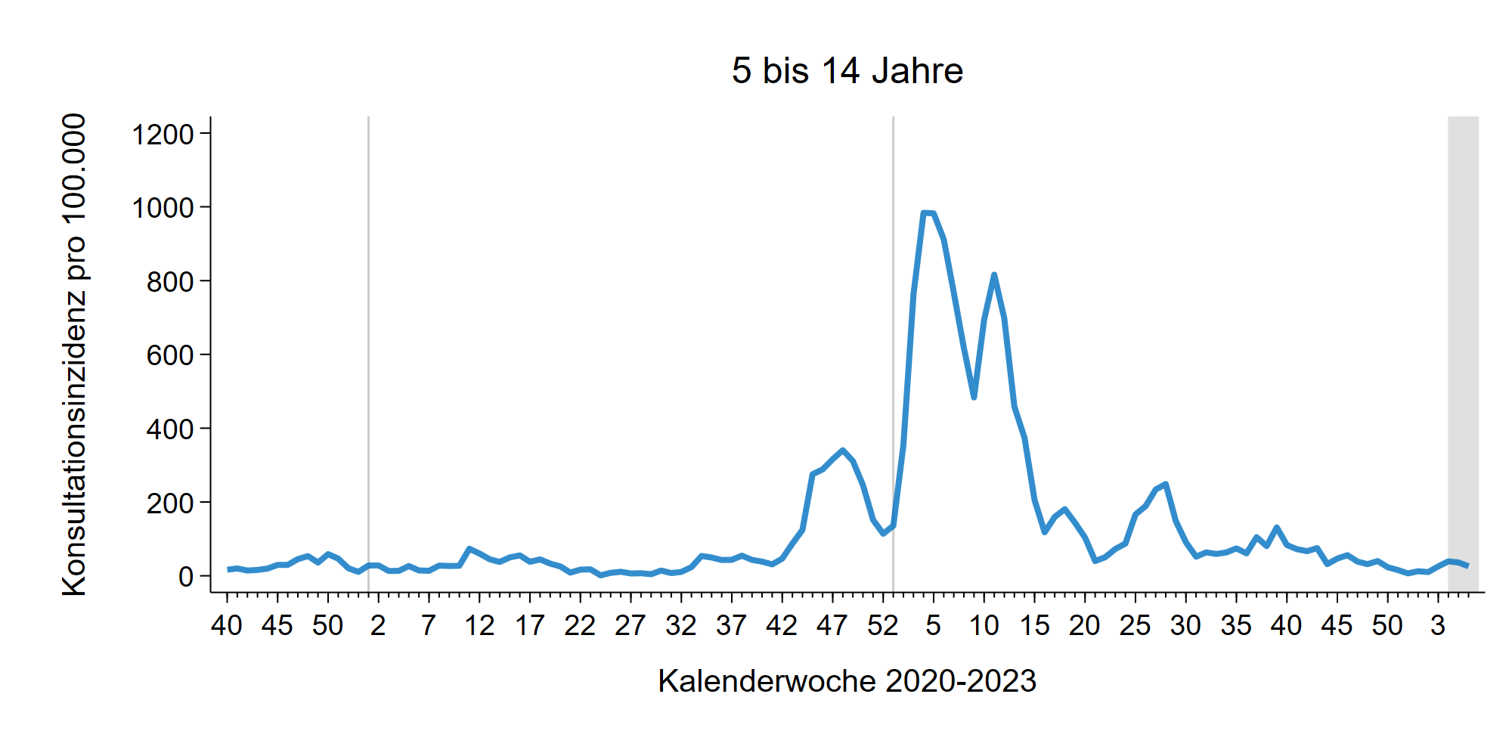
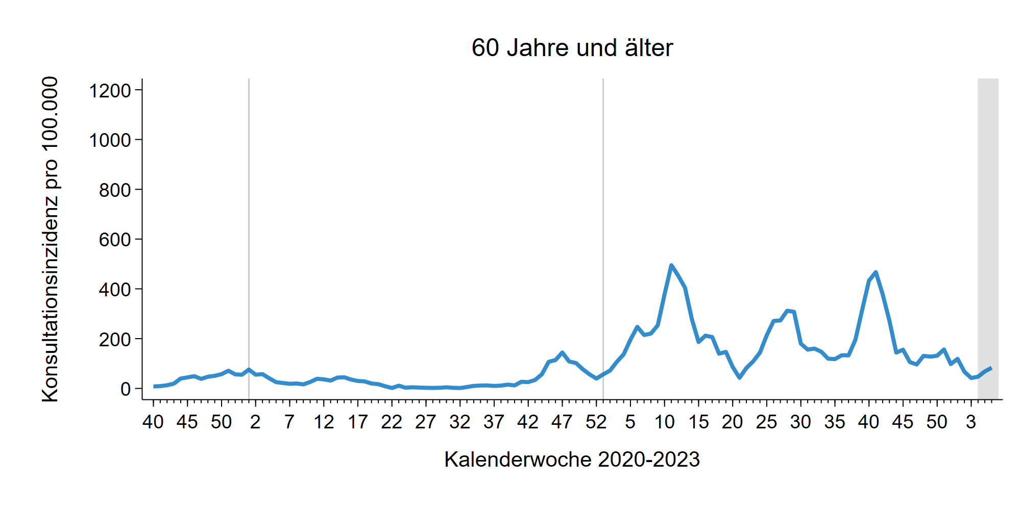
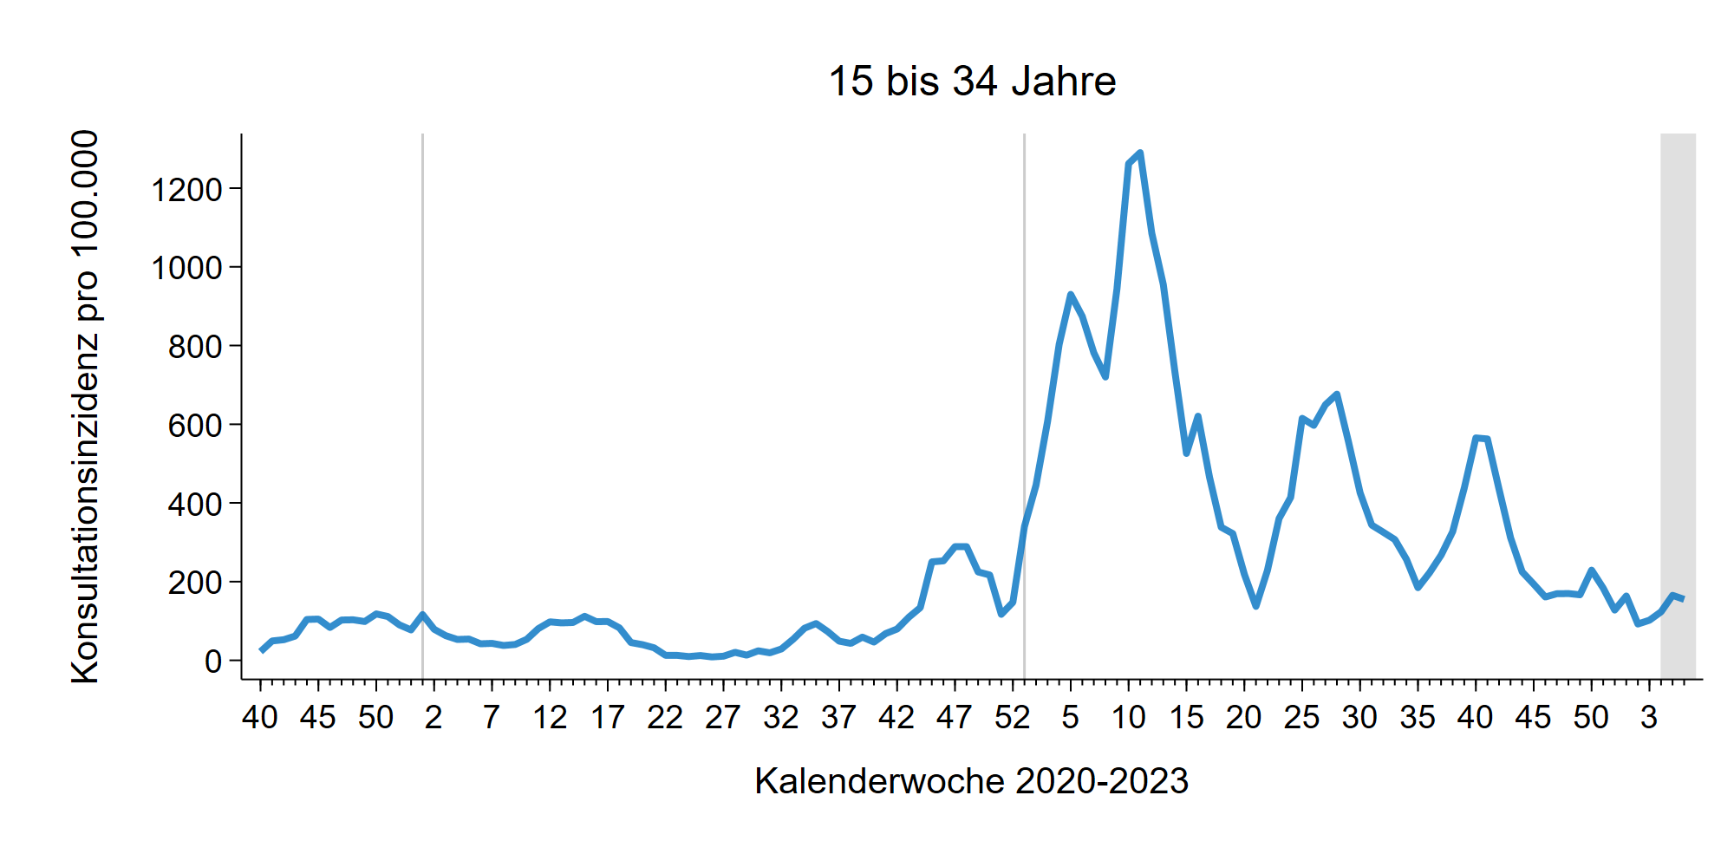
SEED^{ARE} – ARE mit COVID-19 Konsultationen in Altersgruppen bis zur 6. KW 2023
Notes:
nachdem es ab KW 52/2022 insgesamt zu einem Rückgang der Anzahl der Arztkonsultationen wegen COVID-ARE kam, wird seit KW 4/2023 wieder ein Anstieg beobachtet
bei den 0- bis 14-jährigen Kindern ist die Anzahl weiter gesunken, bei den 15- bis 59-Jährigen sind die Werte stabil geblieben und den ab 60-Jährigen angestiegen
Grafiken KI_AREFC_U071FC_XXX_Lagebericht.png aus dem Ordner S:\Projekte\FG36_SEED_ARE\Auswertungen\COVID19\KI\Vergleich_KI_AREFC_U071gFC\pics

Slide 6
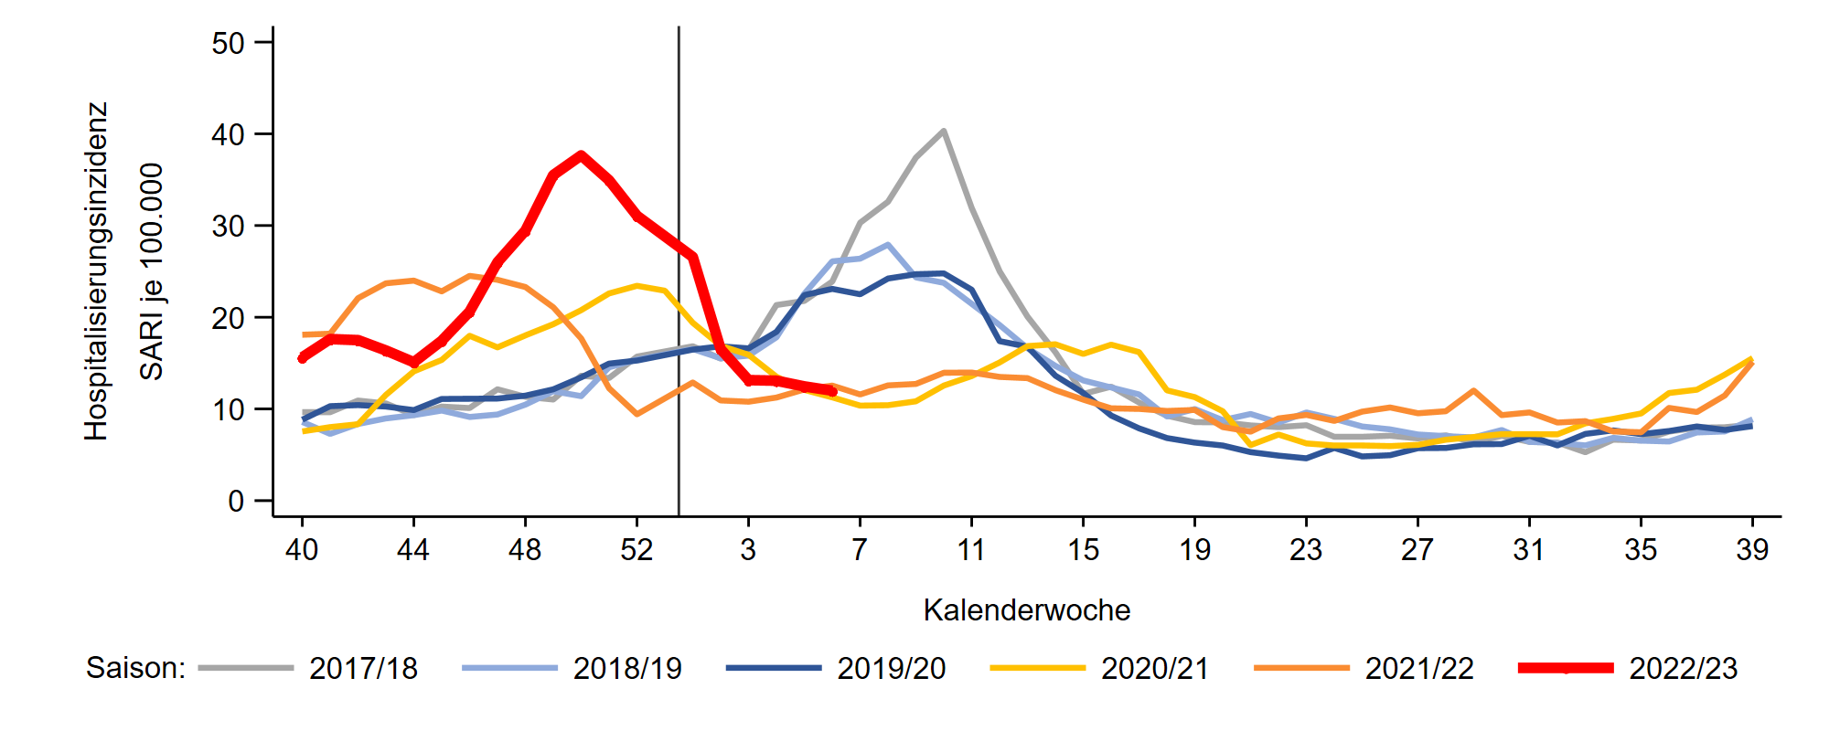
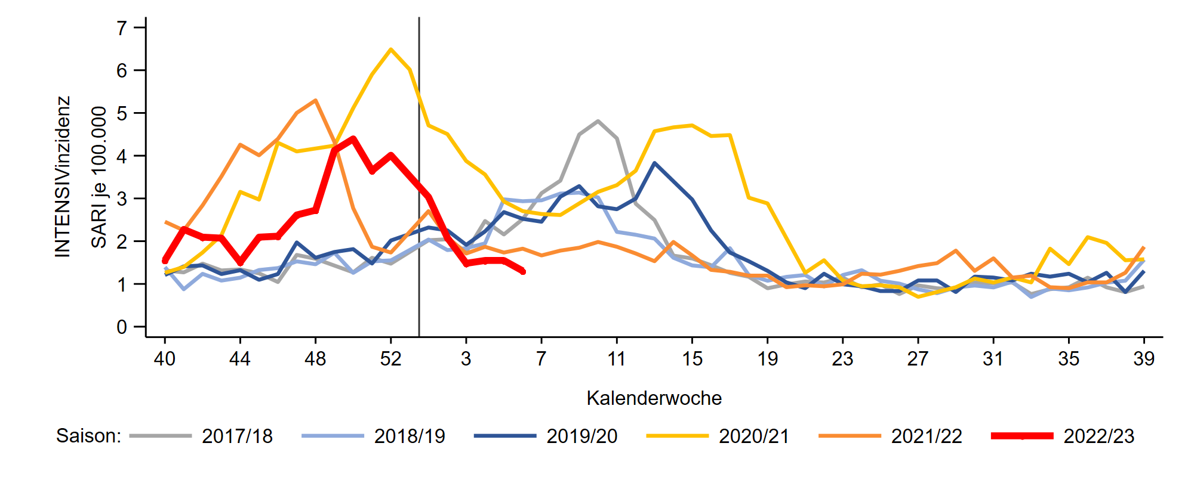
ICOSARI-KH-Surveillance – SARI-Inzidenz (J09 – J22) bis zur 6. KW 2022
SARI
SARI - Intensiv
Notes:
Stabilisierung der SARI-Fallzahlen und der SARI mit Intensivbehandlungen,
Werte liegen aktuell im Bereich der Jahre 2021 und 2022 (SARI) bzw. deutlich niedriger, auf Sommerniveau (SARI mit Intensiv)
Ordner S:\Projekte\FG36_INV_ICOSARI\Arbeitsordner\Wochenbericht, Grafiken Krisenstab_SARI_Inz_S5.png und Krisenstab_SARI_ICU_Inz_S5.png

Slide 7
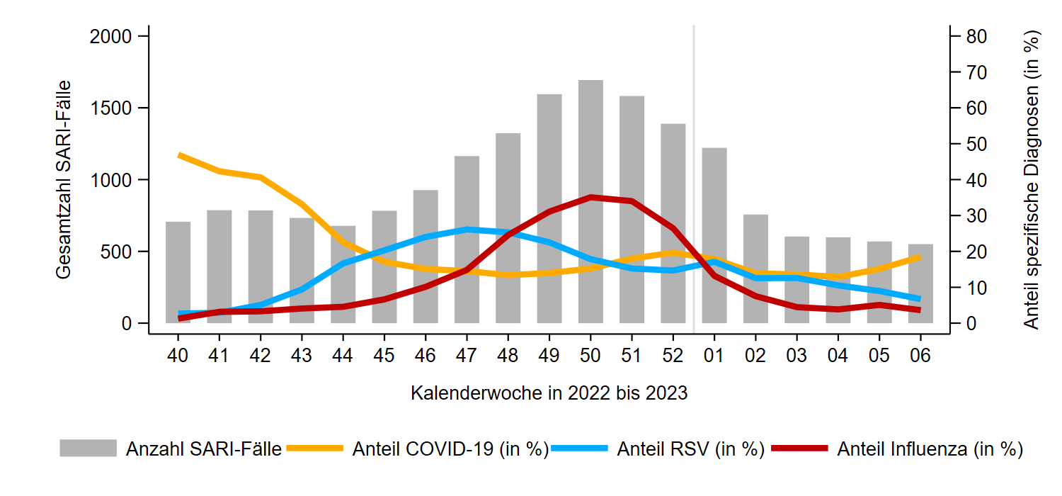
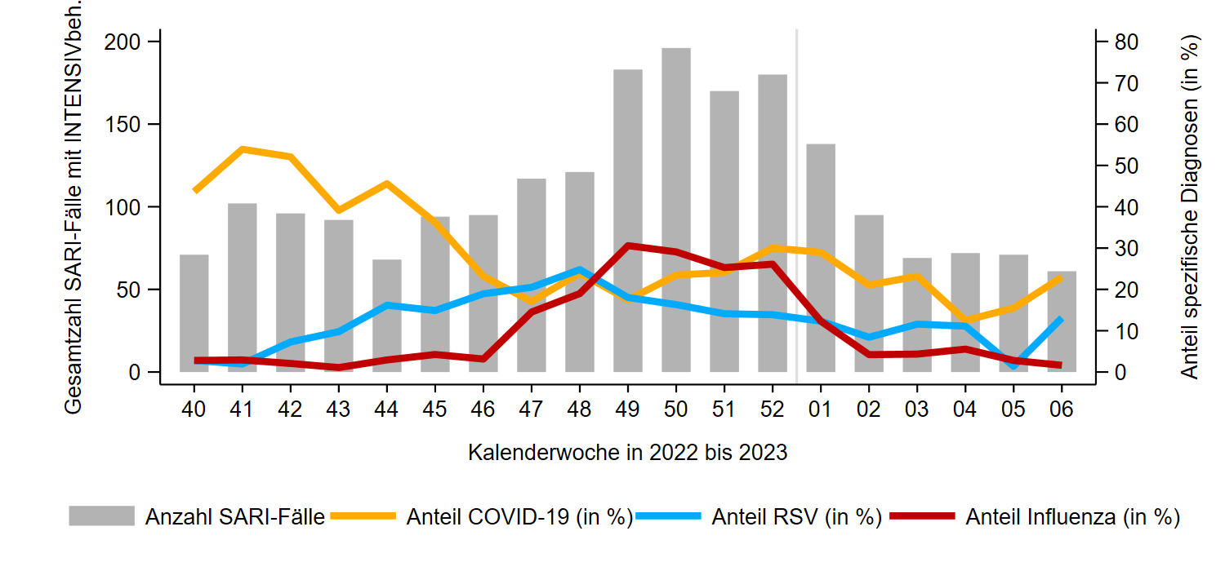
ICOSARI-KH-Surveillance – Anteil COVID-19 an SARI-Fällen bis zur 6. KW 2023
19% COVID-19
7% RSV
4% Influenza
Anteil COVID-19 an SARI-Fällen mit Intensivbehandlung, bis zur 6. KW 2023
23% COVID-19
13 % RSV
2% Influenza
Notes:
Anteil COVID-19 an SARI und an SARI mit Intensivbehandlung leicht gestiegen bei relativ stabilen SARI- Fallzahlen
Anteil RSV an SARI mit Intensivbehandlungen schwankend; Anteil Influenza stabil
_all_Anteil_both.png und all_Anteil_both_Intensiv.png aus dem Ordner S:\Projekte\FG36_INV_ICOSARI\Arbeitsordner\Wochenbericht\Krisenstab-AG_separat_alleVWD\INV_Altersgruppen;
Daten aus S:\Projekte\FG36_INV_ICOSARI\Arbeitsordner\Wochenbericht\Wochenbericht_allVWD.xlsx (Reiter COVID_Anteil und Intensiv_Anteil_COVID)

Slide 8
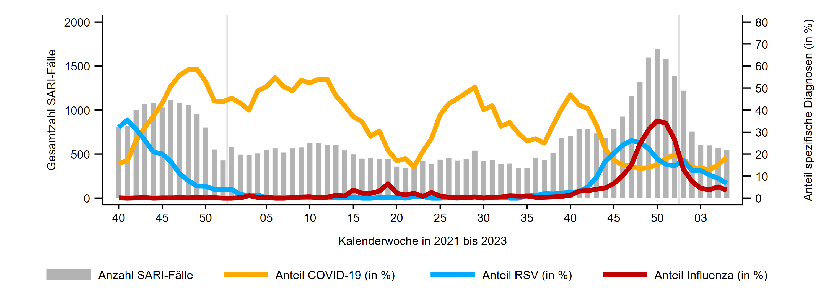
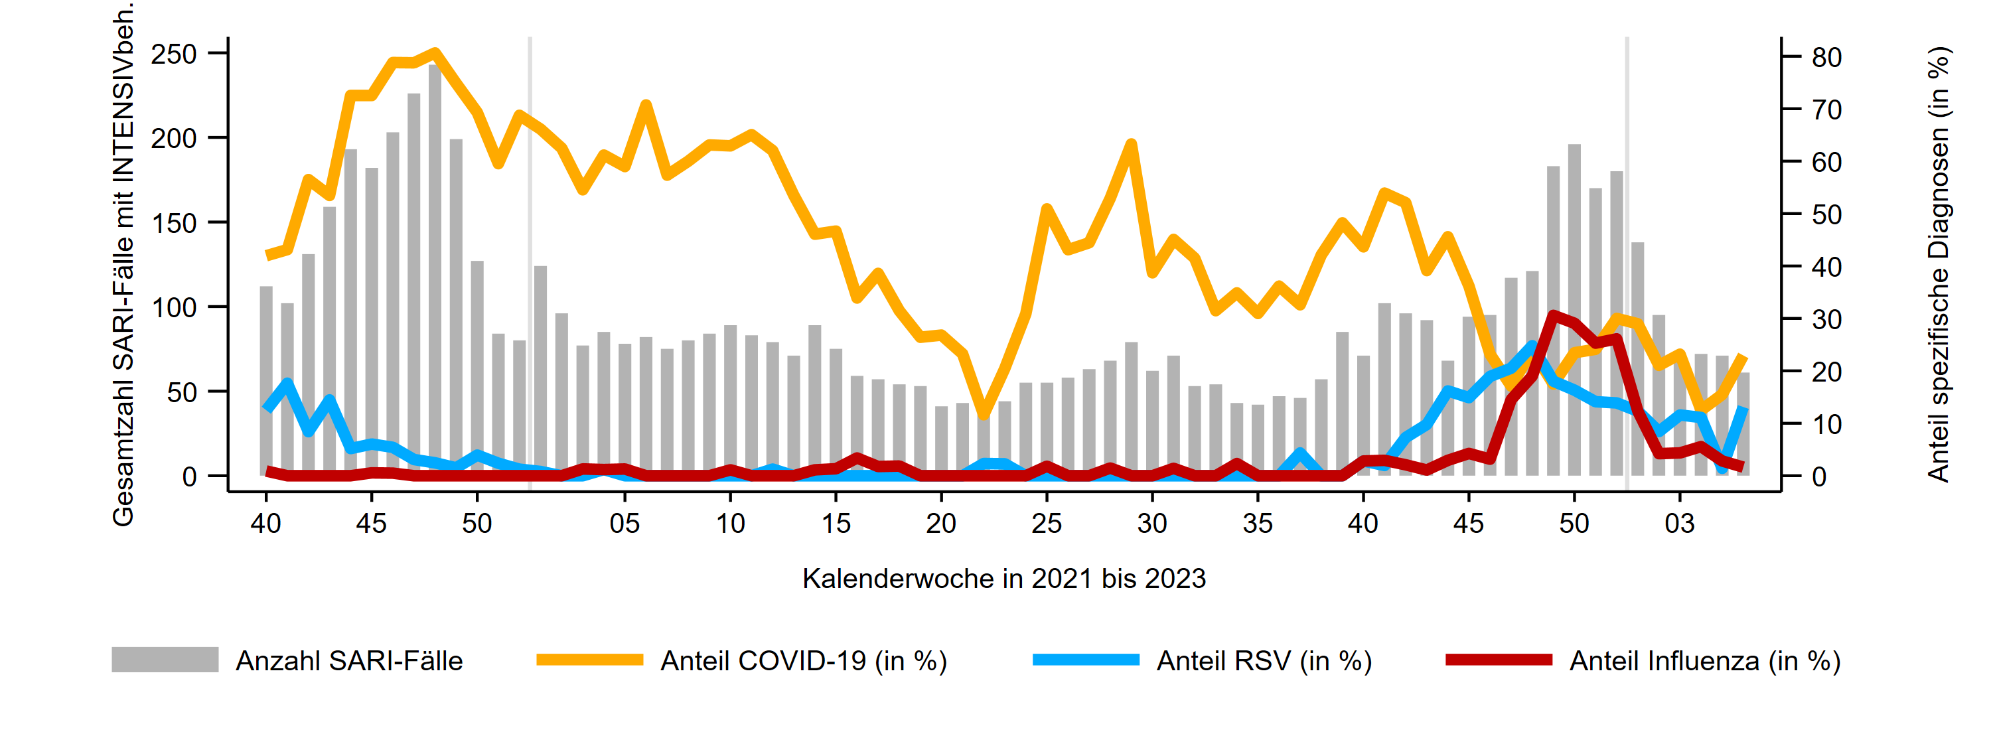
ICOSARI-KH-Surveillance – Anteil COVID-19 an SARI-Fällen bis zur 6. KW 2023
2021 2022 2023
19%
7%
4%
Anteil COVID-19 an SARI-Fällen mit Intensivbehandlung, bis zur 6. KW 2023
2021 2022 2023
23%
13%
2%
Notes:
Anteil COVID-19 an SARI und an SARI mit Intensivbehandlung leicht gestiegen bei relativ stabilen SARI- Fallzahlen
Anteil RSV an SARI mit Intensivbehandlungen schwankend; Anteil Influenza stabil
_all_Anteil_both.png und all_Anteil_both_Intensiv.png aus dem Ordner S:\Projekte\FG36_INV_ICOSARI\Arbeitsordner\Wochenbericht\Krisenstab-AG_separat_alleVWD\INV_Altersgruppen;
Daten aus S:\Projekte\FG36_INV_ICOSARI\Arbeitsordner\Wochenbericht\Wochenbericht_allVWD.xlsx (Reiter COVID_Anteil und Intensiv_Anteil_COVID)

Slide 9
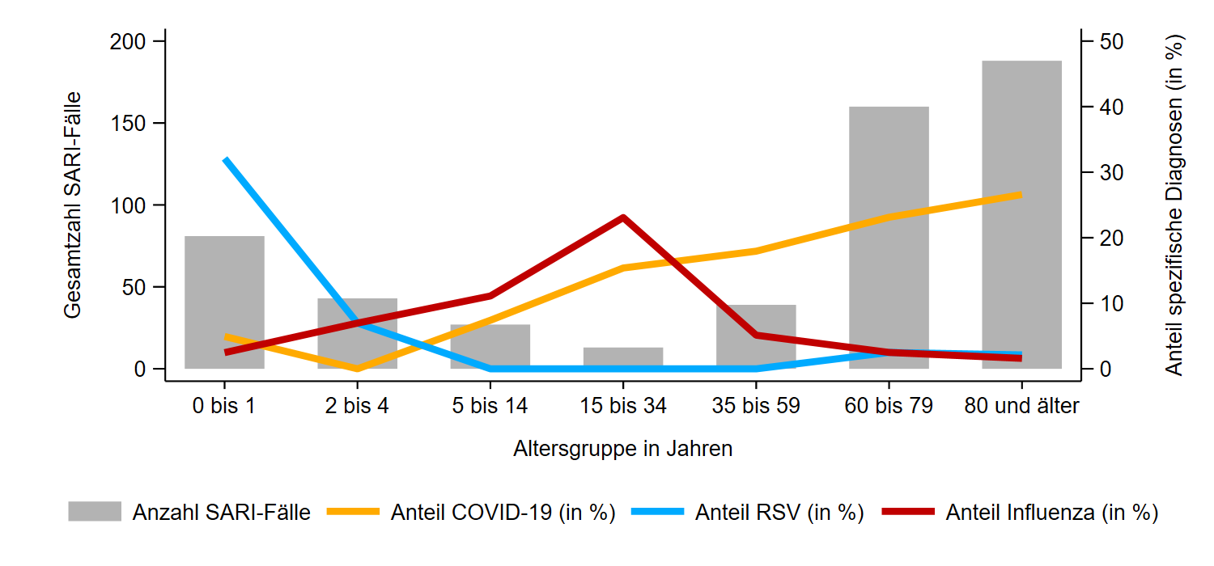
ICOSARI – Diagnosecodes bei SARI-Fällen in verschiedenen Altersgruppen
KW 6/2023
Notes:
Relevant bleiben RSV bei 0-1, COVID-19 bei 60+; Influenza weiterhin in allen AG vereinzelt nachgewiesen
S:\Projekte\FG36_INV_ICOSARI\Arbeitsordner\Wochenbericht\Krisenstab-AG_separat_alleVWD\RSV_Altersgruppen/Anteil_RSV.png
S:\Projekte\FG36_INV_ICOSARI\Arbeitsordner\Wochenbericht\Krisenstab-AG_separat_alleVWD\INV_Altersgruppen/Anteil_both_INV_U_ab35_2021_22_mod.png

Slide 10
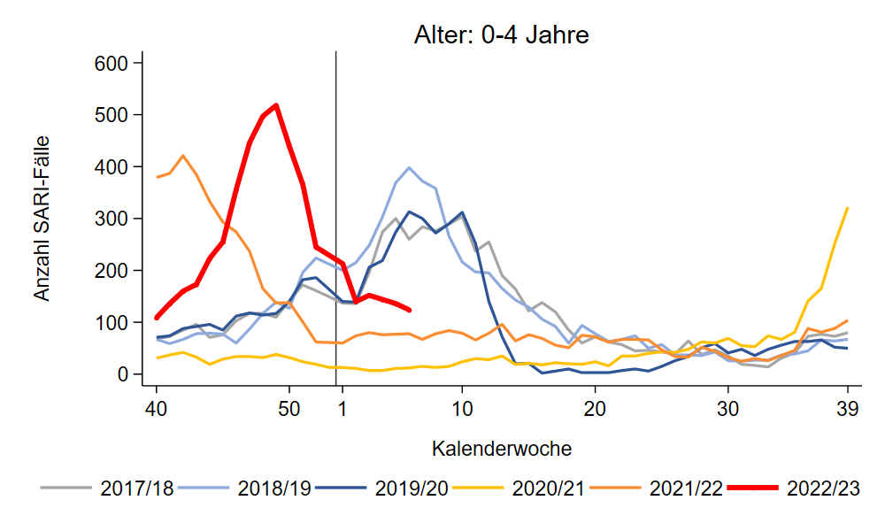
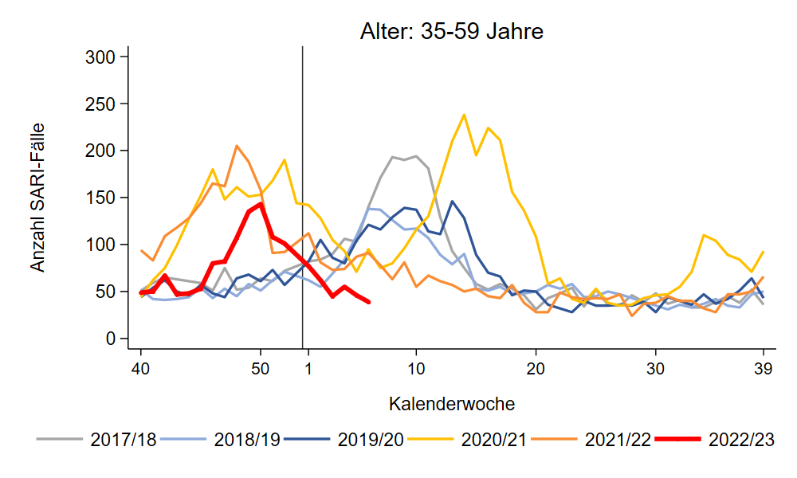
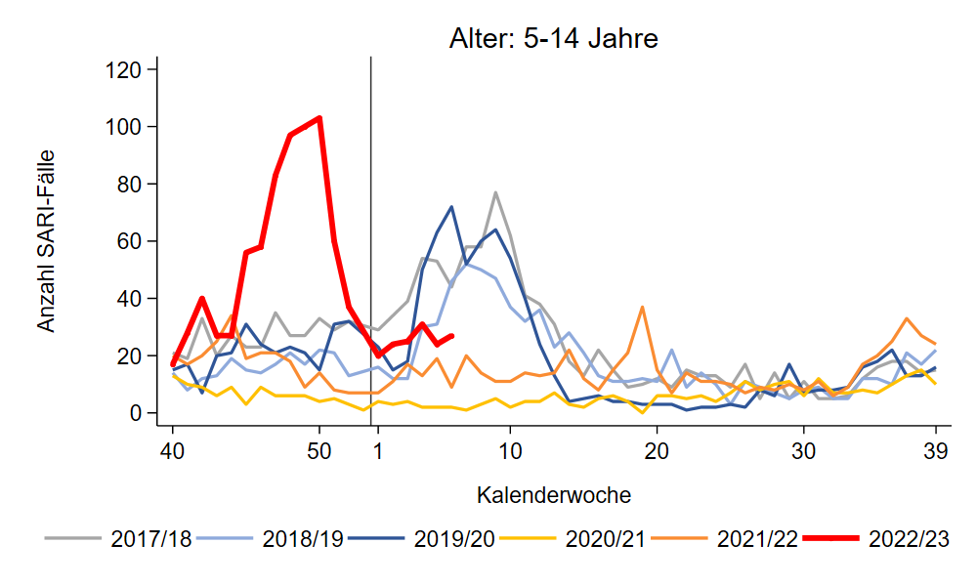
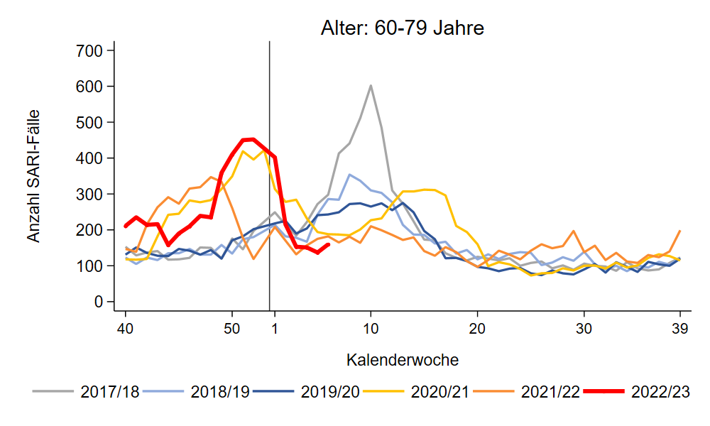
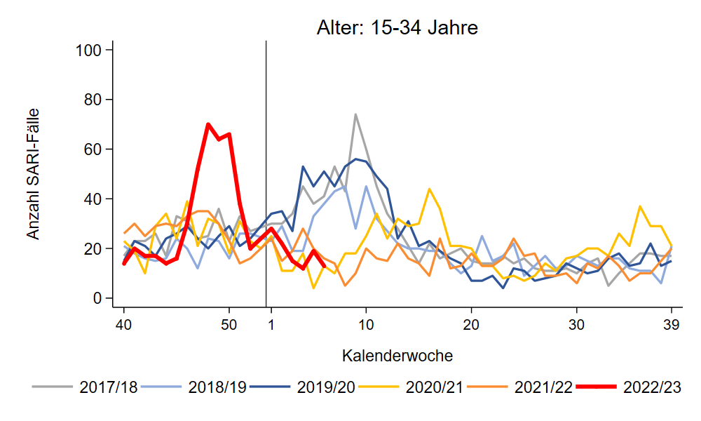
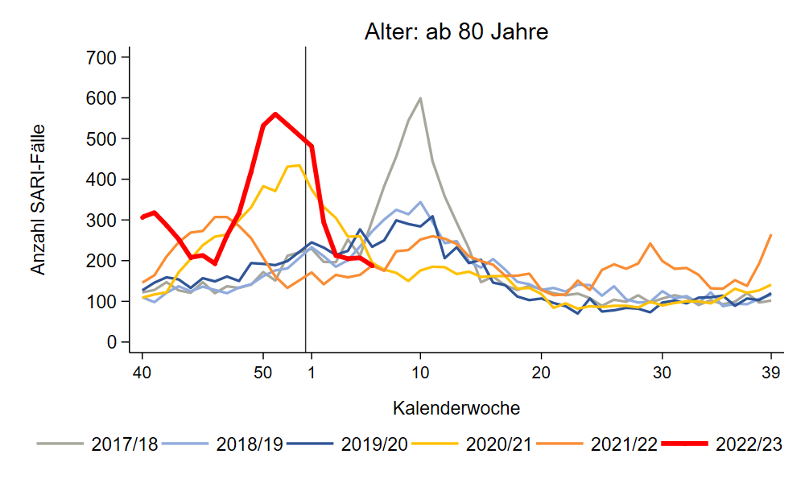
ICOSARI-KH-Surveillance – SARI-Fälle (J09 – J22) bis zur 6. KW 2023
23 % RSV, 4% Influenza,
3 % COVID-19
18 % COVID-19, 5 % Influenza
11 % Influenza, 7% COVID-19
23 % COVID-19, 3 % RSV, 3 % Influenza
CAVE: sehr geringe Fallzahlen bei 5 bis 34-Jährigen!!
23 % Influenza,
15 % COVID-19
27 % COVID-19, 2 % RSV, 2 % Influenza
Notes:
Schulkinder 5-14 relativ stabil, kein weiterer Rückgang Influenza Diagnosen, wieder einige COVID-19-Diagnosen
AG 0-4: Stabilisierung der SARI-Fallzahlen, keine weiterer Rückgang beim Anteil RSV
Leichter Anstieg in AG 60-79 Jahre, zugleich Anstieg Anteil COVID-19
COVID-19 vorwiegend in AG 60+
S:\Projekte\FG36_INV_ICOSARI\Arbeitsordner\Wochenbericht\Krisenstab-AG_separat_alleVWD (Grafiken „S5_AGI…“)
Anteil COVID-19/Influenza je AG: S:\Projekte\FG36_INV_ICOSARI\Arbeitsordner\Wochenbericht\Krisenstab-AG_separat_alleVWD\INV_Altersgruppen\INV_update_report.pdf (Seite 3ff)

Slide 11
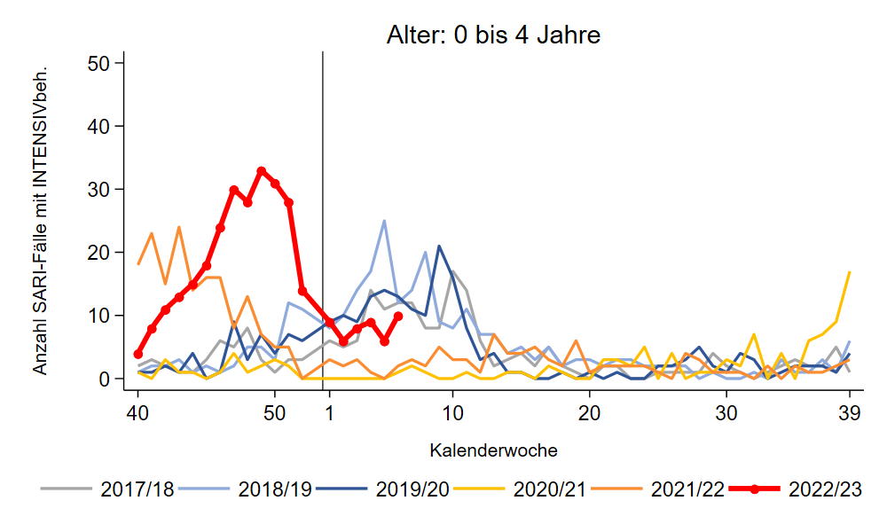
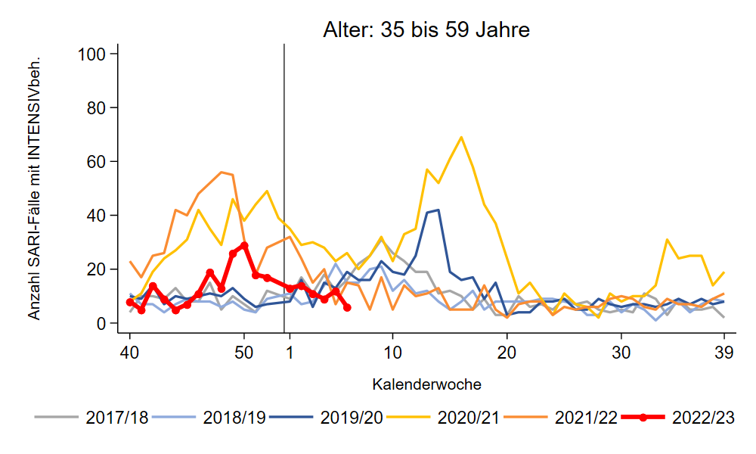
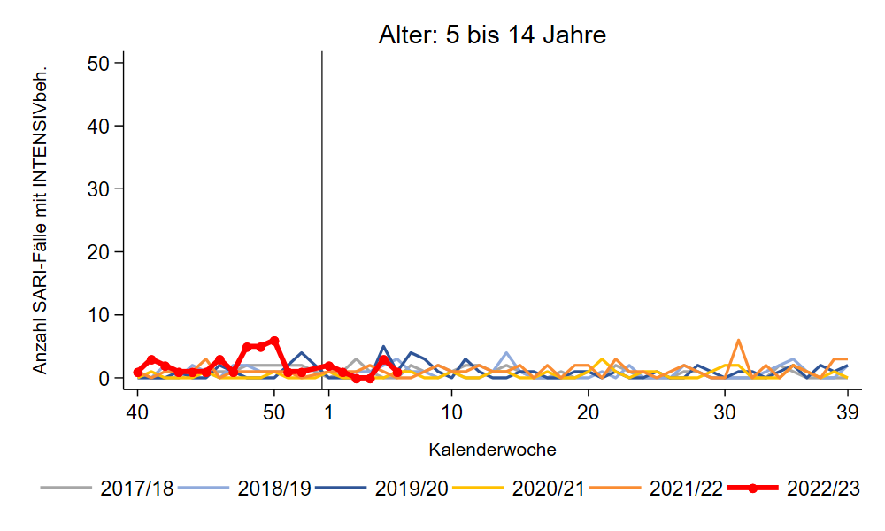
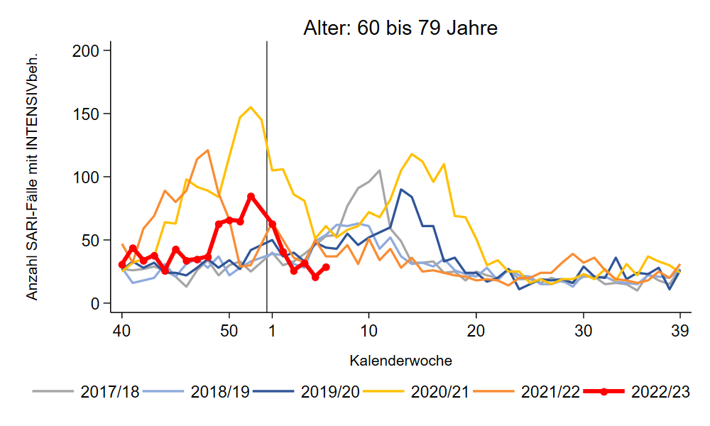
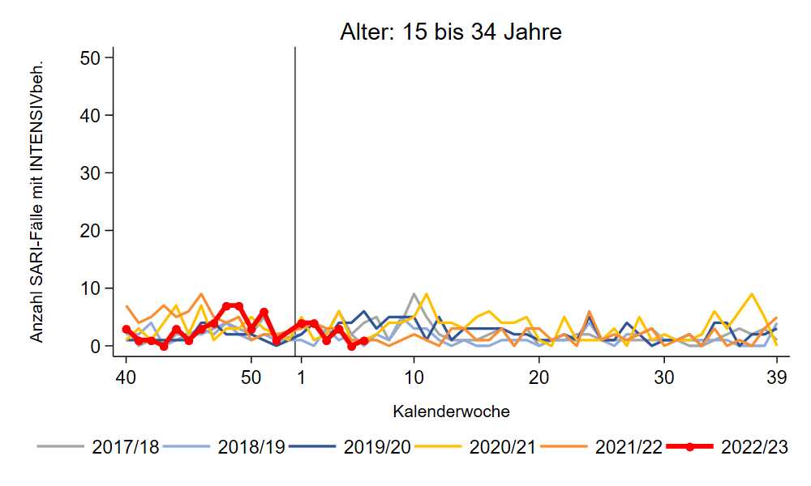
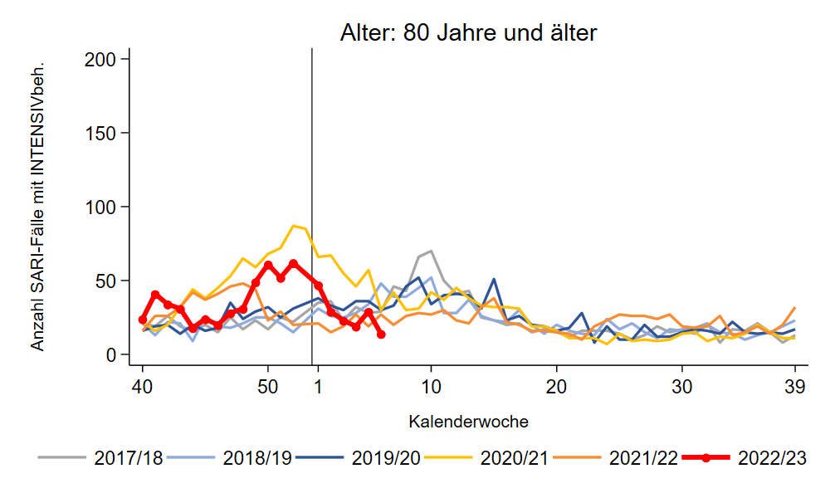
Intensivbehandlung: SARI-Fälle (J09 – J22) bis zur 6. KW 2023
40 % RSV
21 % COVID-19
43 % COVID-19
Notes:
Zur Ansicht: Anzahl SARI mit Intensivbehandlung nach Altersgruppe (Verlauf im Vergleich zu den Vorsaisons)
In den Altersgruppen unter 60 Jahre übliche Werte, vergleichbar zu vorpandemischen Saisons
Weiterhin RSV in AG 0-4 (CAVE: sehr geringe Fallzahl!)
S:\Projekte\FG36_INV_ICOSARI\Arbeitsordner\Wochenbericht\Krisenstab-AG_separat_alleVWD\SARI_Intensiv (Grafiken „S5_AGI…“)

Slide 12
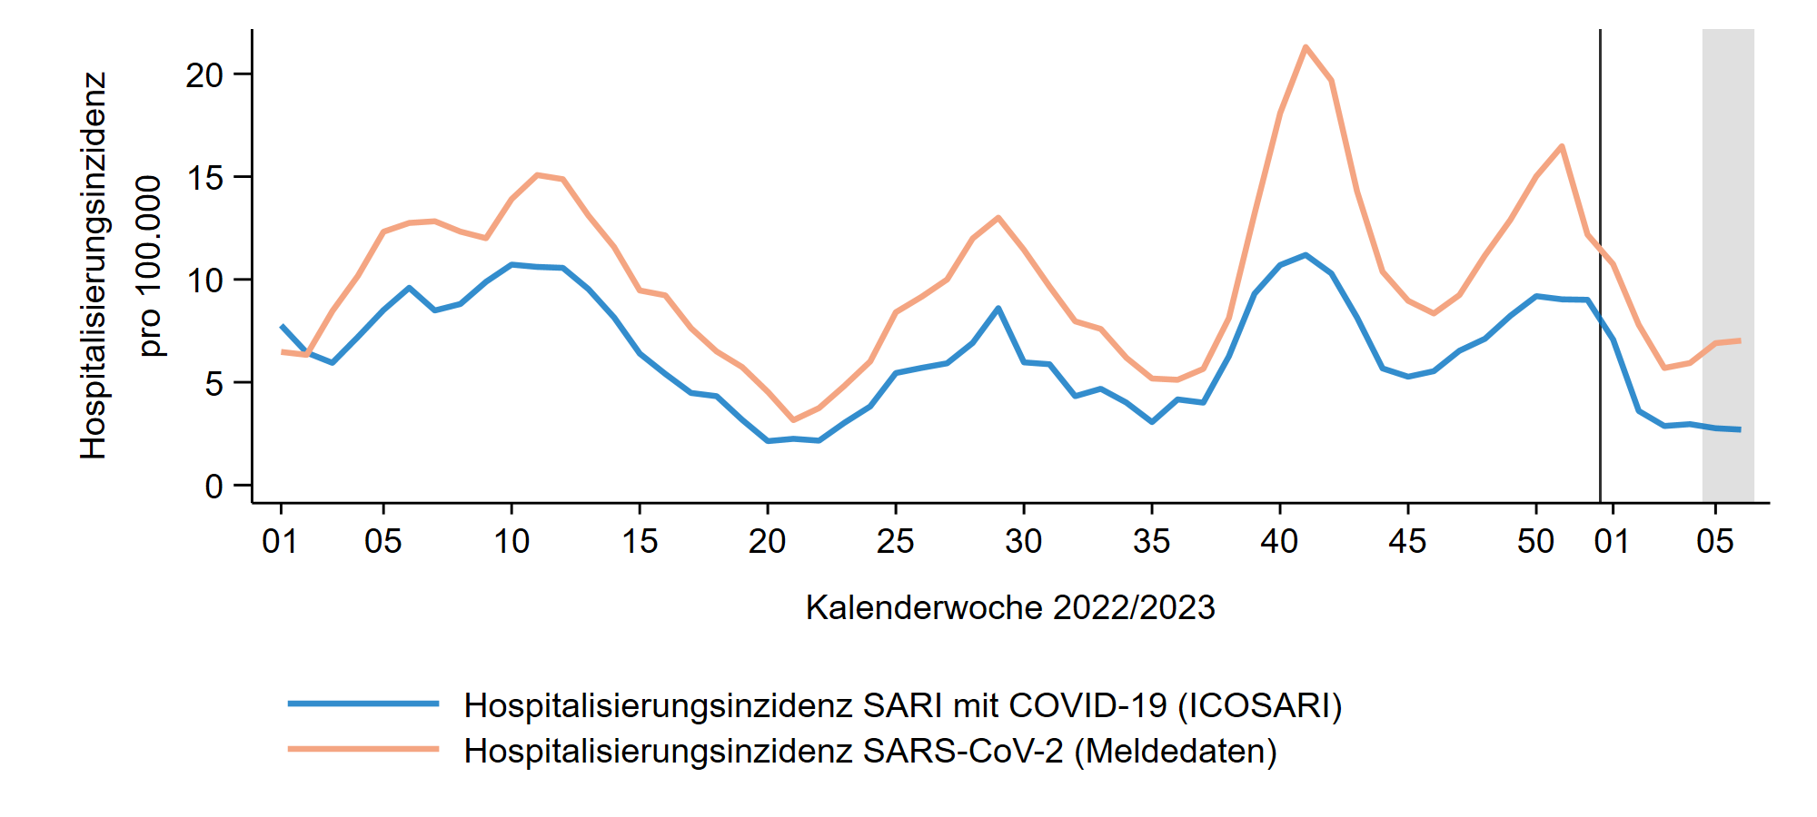
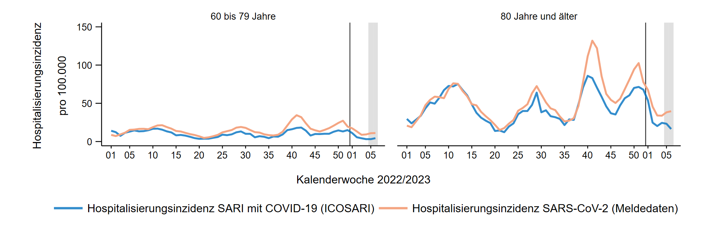
Hospitalisierungsinzidenz COVID-SARI in 2022/2023
Gesamt:
2,7 COVID-SARI pro 100.000
Entspricht ca. 2.200 neuen Krankenhausaufnahmen wegen COVID-SARI in D.
Notes:
COVID-SARI Hospitalisierungsinzidenz:
Kein weiterer Rückgang in KW 6/2022, : 2,7 je 100T; leichter Anstieg in AG 60-79
(Werte ohne Nachmeldungen: KW 5: 2,0, KW 4: 1,6, KW 3: 1,7, KW 2: 2,0, KW 1: 4,0, KW 50: 4,4, KW 49: 3,3, KW 48: 2,9 KW 47: 3,0, KW 46: 2,3, KW 45: 2,9)
AG 80+ in KW 6/2022: 16 je 100T (Werte ohne Nachmeldungen: KW 5: 17, KW 4: 14, KW 3: 12,KW 2: 15, KW 1: 31, KW 52: 37, KW 50: 35, KW 49: 24, KW 48: 23 KW47: 21, KW 46: 14, KW 45: 21)
\\rki.local\daten\OE\FG36\nCoV\Surveillance\Syndromische Surveillance\ICOSARI, Dateien Combine_scale_short_total.png und Krisenstab_Combine_short.png

Slide 13
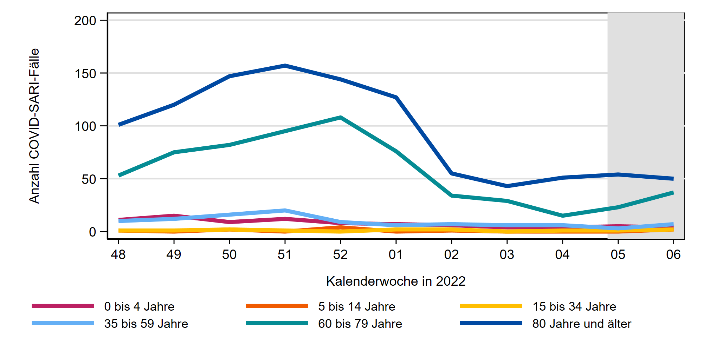
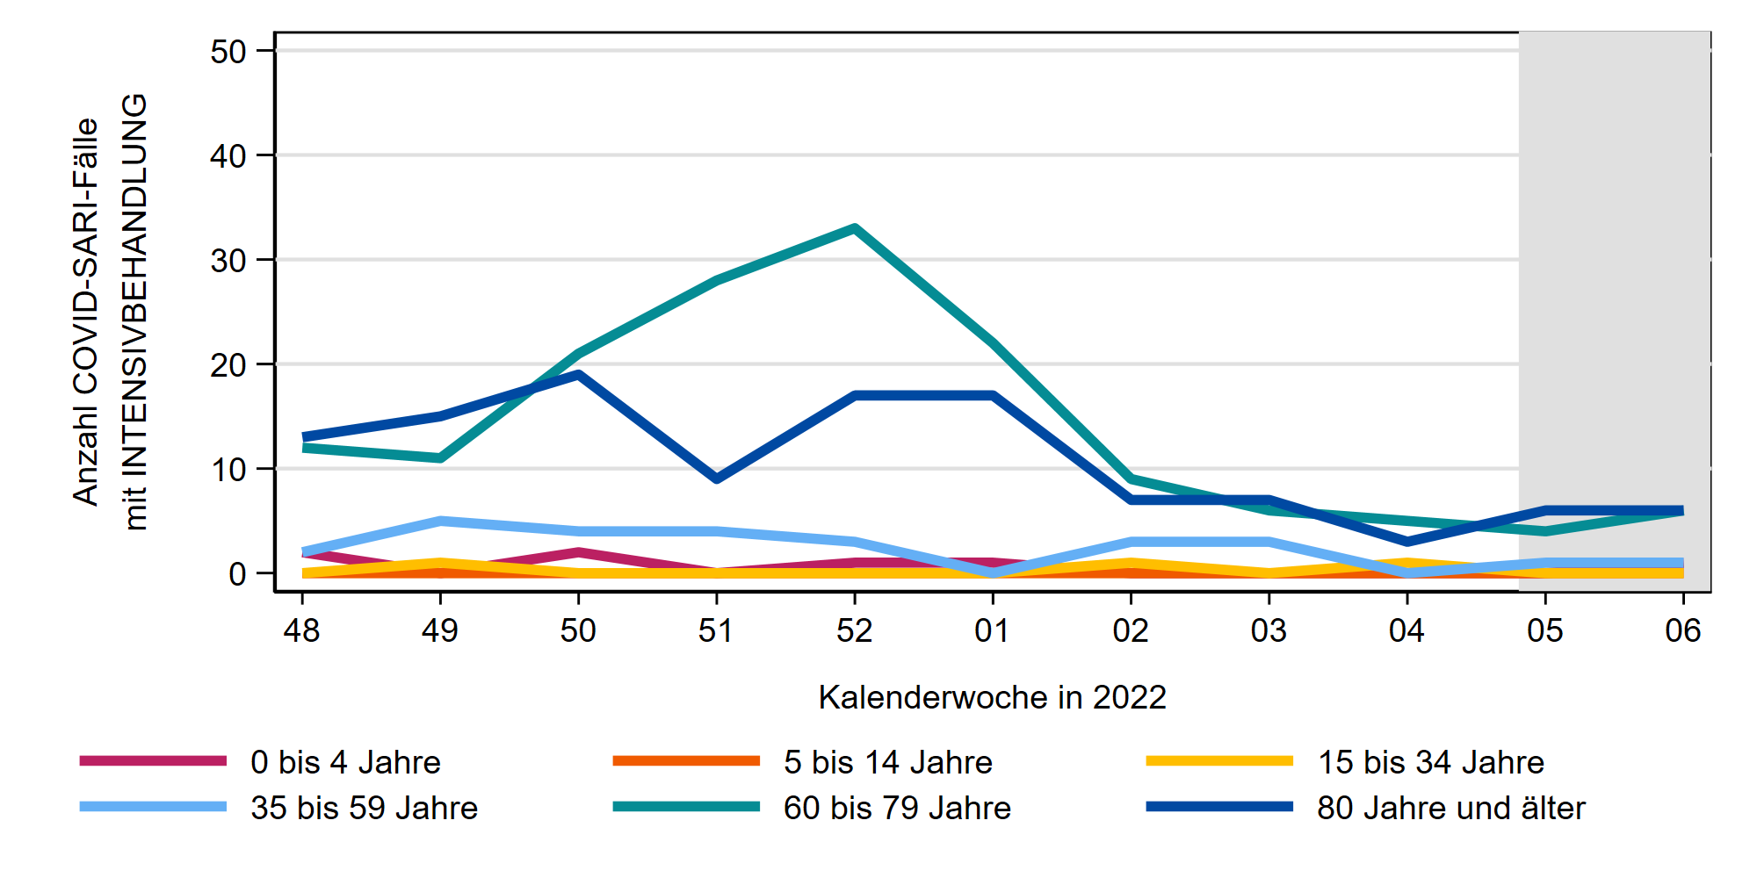
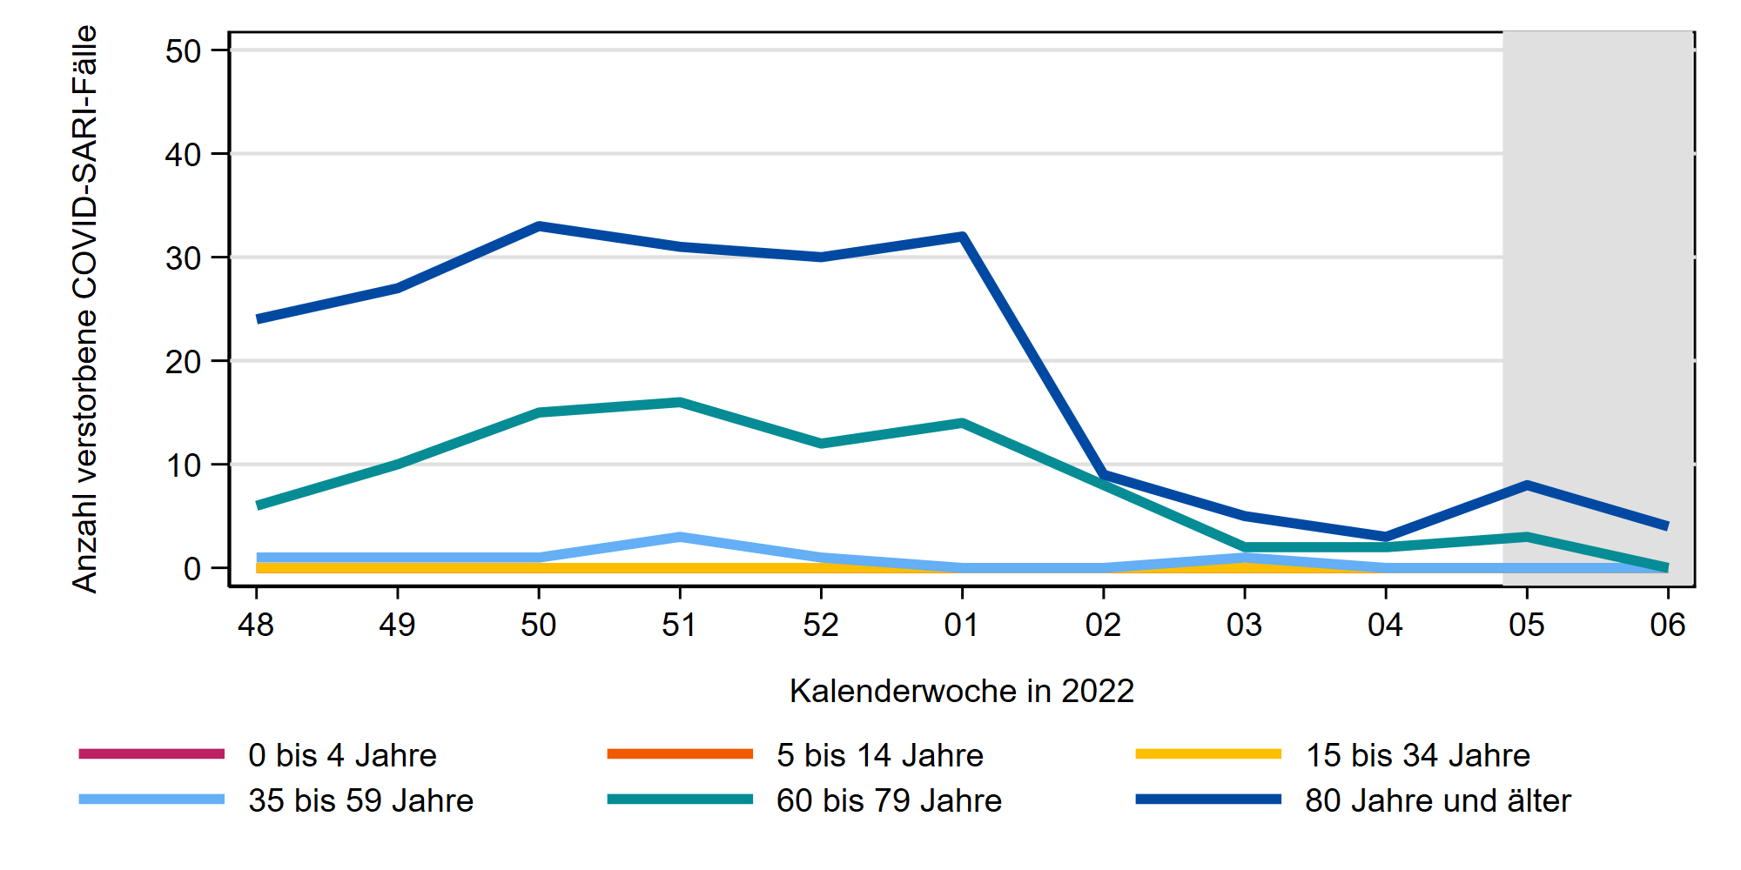
Entwicklung COVID-SARI 48. KW 2022 bis 6. KW 2023
COVID-SARI-Fälle
COVID-SARI-Fälle mit Intensivbehandlung
Verstorbene
COVID-SARI-Fälle
Notes:
S:\Projekte\FG36_INV_ICOSARI\Arbeitsordner\Wochenbericht\
Krisenstab_COVID-SARI_FB_all_Vgl2022.png , Krisenstab_Intensiv_COVID_inkl_letzte_FB_VGL2022.png und Kvielleicht_Tod_COVID_inkl_letzte_FB_VGL2022.png

Slide 14
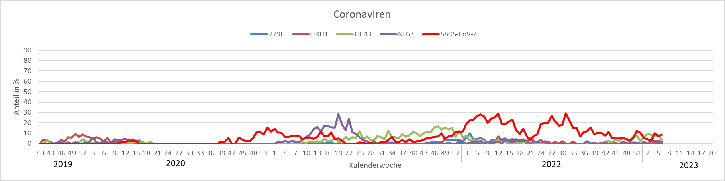


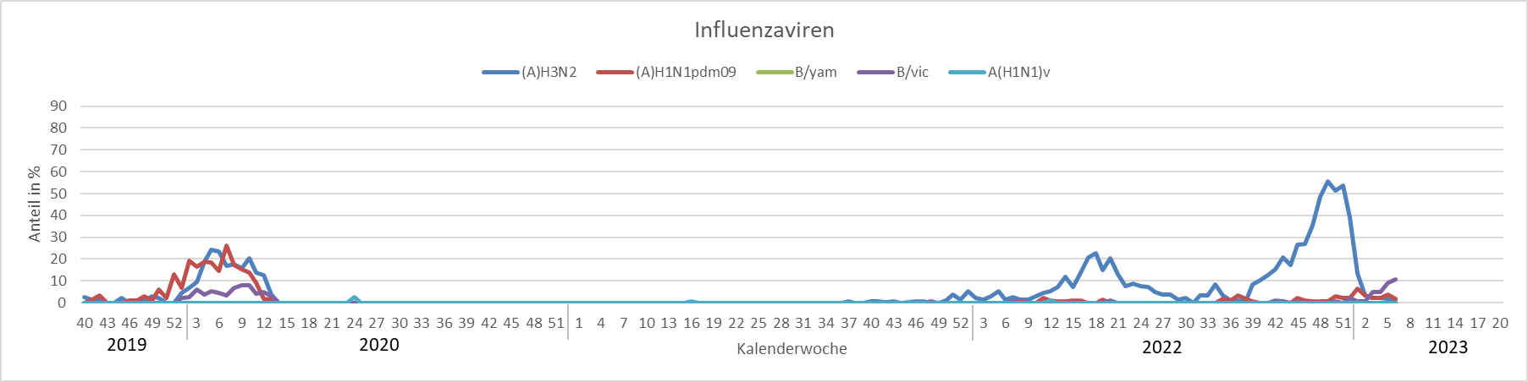
HKU1
SARS-CoV-2
OC43
A(H3N2)
B/Victoria
A(H1N1)pdm09
A(H3N2)

Slide 15
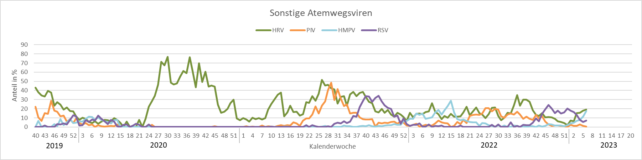
PIV
HRV
HMPV
RSV
RSV

Slide 16
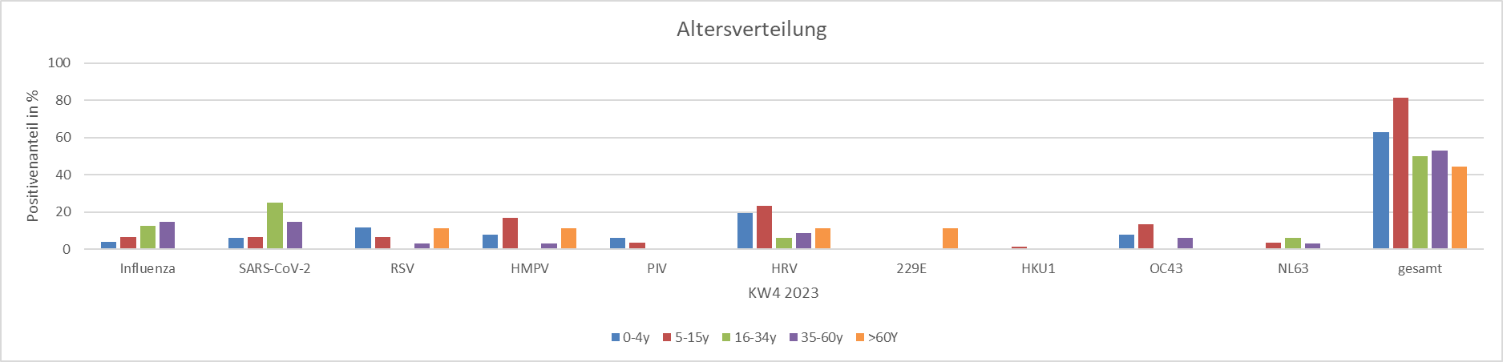
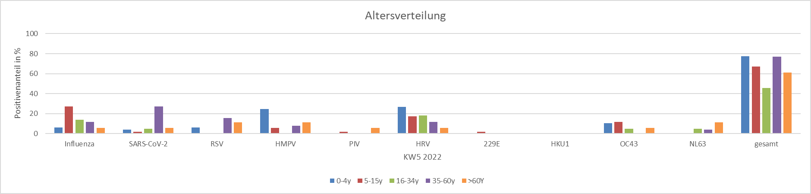
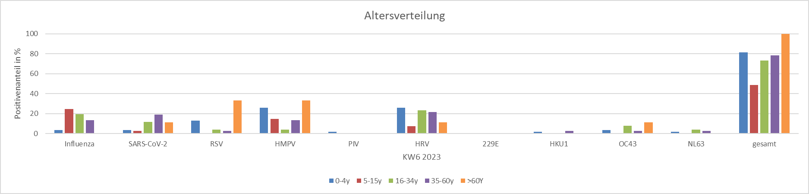

Slide 17
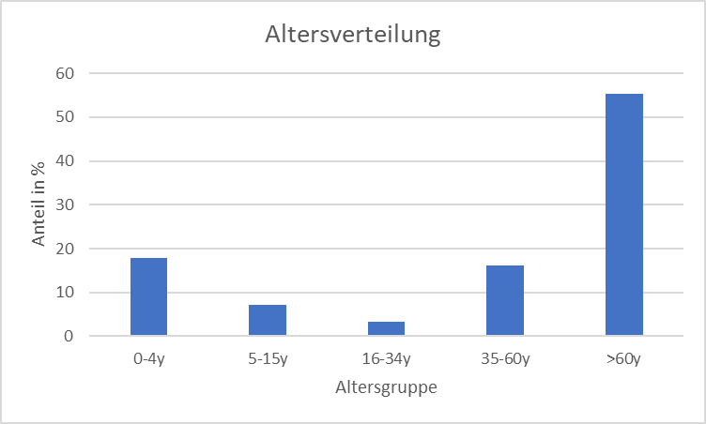
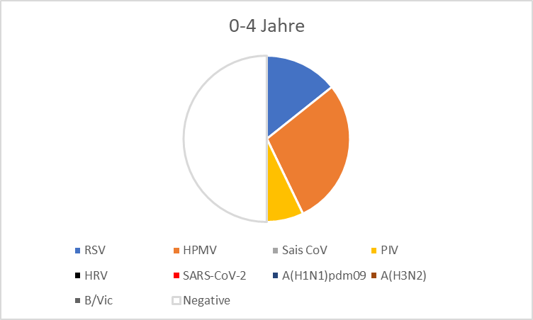
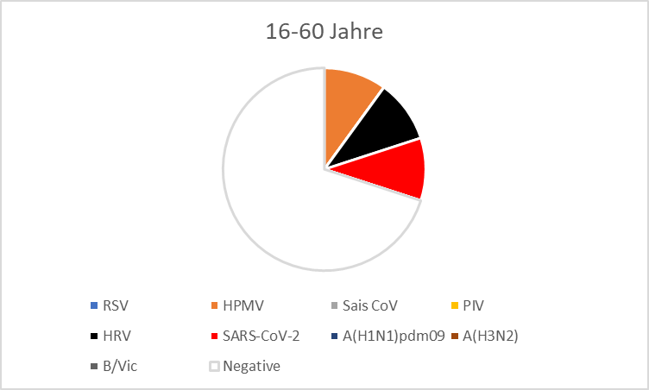
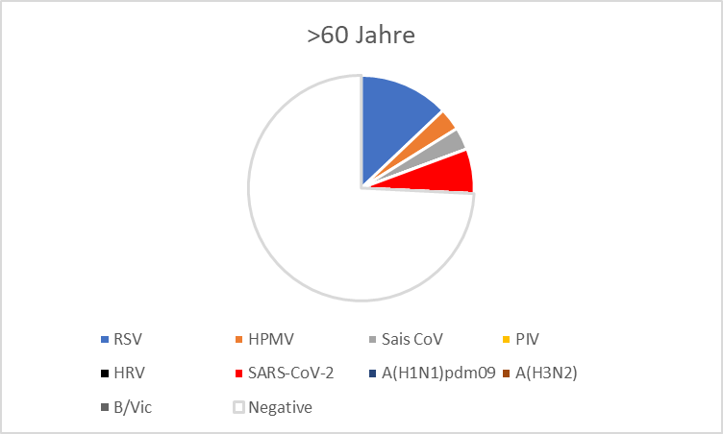
SARI Surveillance Januar

